Slide 1
Eolas tosaigh ar an INCHINN

Slide 2
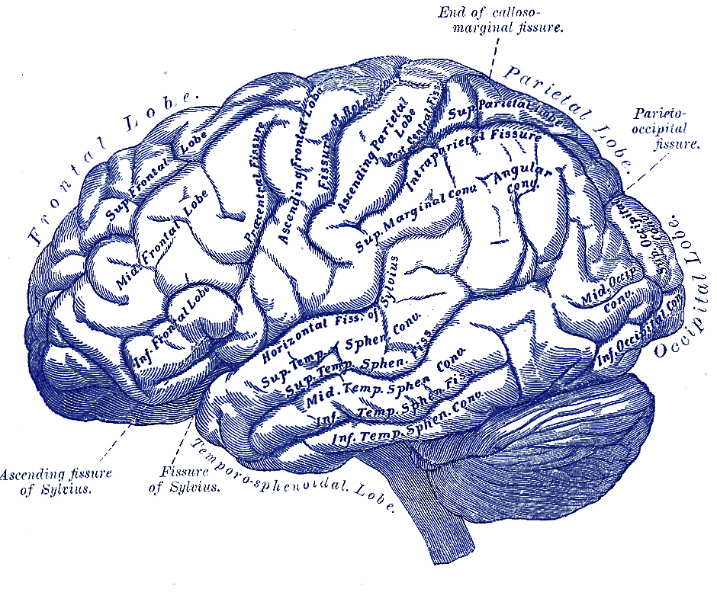
Clár na Múinteoirí Cónaitheachta
Carmel Rourke agus Ann McGreevy
Notes:
Brain and Spinal Cord
Parkinson’s Disease
Adaptable for both Primary and Secondary school
IMAGE- GREY’S ANATOMY

Slide 3
Cad ba mhian linn a bheith ar eolas againn?
Cad is galar Parkinson ann?
Cad is néarón ann?
Conas a sheolann an inchinn teachtaireachtaí chuig an gcolainn?
Notes:
Class discussion around Parkinson’s disease
Has anyone every heard of Parkinson’s disease?
Does anyone know anyone with Parkinson’s Disease?
What is it?
What does it do?
What causes it?
Who has it?
What are the symptoms?

Slide 4
Galar Parkinson
Is aisteoir cáiliúil é Michael J. Fox a bhfuil galar Parkinson air anois
Féach ar fhíseán de Michael J. Fox
Éist leis agus é ag déanamh cur síos ar a shaol agus galar Parkinson air
Tá teacht air an bhfíseán ag:
https://www.youtube.com/watch?v=ECkPVTZlfP8
Notes:
Watch a video with Michael J. Fox who has Parkinson’s disease.
Take note of the symptoms-shakes, tremors
https://www.youtube.com/watch?v=ECkPVTZlfP8
Other videos with Michael J. Fox:
https://www.youtube.com/watch?v=v8JCzz0tCds
https://www.youtube.com/watch?v=OiHsTXqh1mY
https://www.youtube.com/watch?v=koL0PWCJ4lo
Image:
https://commons.wikimedia.org/wiki/File:Back-to-the-future-logo.svg

Slide 5
Néarón - Néarchill
Cill-chorp
Deindrít
Acsón

Slide 6
Tugtar an sionapsa ar an áit a dtagann dhá néarón le chéile
Bearna idir na néaróin nár mhór do theachtaireacht léim trasna is ea an sionapsa
Iompraíonn ceimiceáin, ar a dtugtar néara-tharchuradóirí, na teachtaireachtaí trasna na mbearnaí
Is cineál néara-tharchuradóir san inchinn é dopaimín
Néarón 1
Néara-
tharchuradóirí
Sionapsa
Néarón 2

Slide 7
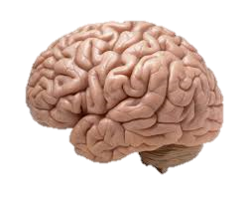
Conas a thaistealaíonn an teachtaireacht ón inchinn chuig matáin?
An chaoi a n-iompraíonn Dopaimín Teachtaireacht
An Inchinn
Matán
Notes:
Images:
https://www.flickr.com/photos/flamephoenix1991/8376271918
https://pixabay.com/en/muscle-bodybuilding-academy-1660249/

Slide 8
Néaróin ag Sionapsa
Néarón Réamhshionapsach
Néarón Iarshionapsach
An Inchinn
Sionapsa
Matán
Saicíní Réamhshionapsacha
Gabhdóirí
Iarshionapsacha

Slide 9
Dopaimín ag Sionapsa
= Dopaimín
An Inchinn
Matán
Tosaíonn dopaimín amach i saicíní an néaróin réamhshionapsaigh
Léimeann sé trasna an tsionapsa, agus
Ghabhann gabhdóirí an néaróin iarshionapsaigh é
Toradh: Bogann na matáin i gceart

Slide 10
Má bhíonn leibhéil an Dopaimín Ró-Íseal
= Dopaimín
An Inchinn
Matán
?
Tosaíonn leibhéil ísle dopaimín amach i saicíní an néaróin réamhshionapsaigh
Léimeann sé trasna an tsionapsa, agus
Ní ghabhann gabhdóirí an néaróin iarshionapsach a dhóthain de
Toradh: Ní bhogann na matáin i gceart

Slide 11
Taispeántas: Bíonn na Daltaí mar a bheadh Néaróin
Déan an chéad scuaine de thriúr daltaí
Is ionann an chéad scuaine agus an néarón réamhshionapsach
Is ionann gach dalta agus saicín ar an néarón réamhshionapsach
Déan an dara scuaine de thriúr daltaí
Is ionann an dara scuaine agus an néarón iarshionapsach
Is ionann gach dalta agus gabhdóir ar an néarón iarshionapsach
Notes:
Prepare three plastic eggs carrying separate parts of the message:
Egg 1 = “Jump”
Egg 2 = “Three times”
Egg 3 = “Forwards and Backwards”
Form a first line of three students-This line represents neuron 1, each student represents a vesicle on neuron 1
Form a second line of three students-This line represents neuron 2, each student represents a receptor on neuron 2

Slide 12
Má bhíonn leibhéil an Dopaimín Ró-Íseal
Tugtar ubh phlaisteach ina bhfuil teachtaireacht do bheirt de na daltaí sa néarón réamhshionapsach. Is ionann an dá ubh phlaisteacha agus leibhéil ísle dopaimín.
Caitheann an bheirt daltaí sa néarón réamhshionapsach na huibheacha plaisteacha trasna an “tsionapsa” chuig beirt daltaí sa néarón iarshionapsach.
Déanann an bheirt daltaí sa néarón iarshionapsach an tasc ach na teachtaireachtaí sa dá ubh phlaisteacha a chur le chéile.
Ós rud é nach ndeachaigh ach dhá ubh phlaisteacha trasna an tsionapsa, ní bhfuair na daltaí sa néarón iarshionapsach an teachtaireacht ina hiomláine agus ní bheidh siad in ann an tasc a dhéanamh i gceart.
Notes:
Have the students throw the plastic eggs carrying only two parts of the message:
Egg 1 = “Jump”
Egg 2 = “Three times”

Slide 13
Má bhíonn na Leibhéil Dopaimín i gCeart
Tugtar ubh phlaisteach ina bhfuil teachtaireacht don triúr daltaí sa néarón réamhshionapsach. Is ionann na trí ubh phlaisteacha agus leibhéil chearta dopaimín.
Caitheann an triúr daltaí sa néarón réamhshionapsach na huibheacha plaisteacha trasna an “tsionapsa” chuig an tríúr daltaí sa néarón iarshionapsach.
Déanann an triúr daltaí sa néarón iarshionapsach an tasc ach na teachtaireachtaí sna trí ubh phlaisteacha a chur le chéile.
Ós rud é go ndeachaigh na trí ubh phlaisteacha trasna an tsionapsa, fuair na daltaí sa néarón iarshionapsach an teachtaireacht ina hiomláine agus bheidh siad in ann an tasc a dhéanamh i gceart.
Notes:
Have the students throw the plastic eggs carrying all parts of the message:
Egg 1 = “Jump”
Egg 2 = “Three times”
Egg 3 = “Forwards and Backwards”
Highlight how the movement is different now that the entire message has been received

Slide 14
An cúis atá le Galar Parkinson
Tosaíonn néaróin a dhéanann dopaimín ag fáil bháis
Cuireann dopaimín in iúl don inchinn matáin a bhogadh
Má bhíonn leibhéil dopaimín ró-íseal, ní bhogfaidh na matáin mar ba chóir dóibh
Is é an toradh a bhíonn ar leibhéil ísle dopaimín go mbíonn an cholainn ag crith, ailt righin, duine ag siúl go mall agus go leor comharthaí sóirt eile

Slide 15
Substantia Nigra
Scaoileann struchtúr san inchinn ar a dtugtar an substantia nigra dopamine amach
Nuair a bhíonn galar Parkinson, ar dhuine bíonn dochar déanta do na néaróin sa substantia nigra rud a fhágann nach scaoiltear dóthain dopaimín amach
substantia nigra

Slide 16
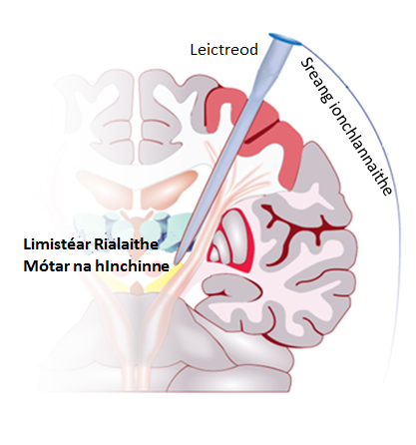
Spreagadh Inchinne Domhain
Cuirtear leictreoid go domhain san inchinn le máinliacht
Tá an leictreoid i gceangal de chadhnra a chuirtear isteach faoin gcraiceann faoi bhun an dealracháin
Seoltar comharthaí leictreacha chun gníomhaíocht san inchinn a rialú
Feidhmíonn sé mar a bheadh séadaire don inchinn

Slide 17
Gníomhaíocht: Feiste leighis a dhearadh
Déanann na daltaí obair i ngrúpaí de 3 nó 4
Ní mór do dhaltaí
1. Pleanáil
2.
Tógáil
3.
Tástáil
4. Measúnú
Sprioc: Feiste leighis a dhearadh a rachadh go domhain isteach san inchinn chun spreagadh inchinne domhain a dhéanamh
Notes:
Teacher’s Tip
Make jelly of a thick solid consistency or freeze if too wobbly!
Have an extra brain for each group as they tend to get seriously damaged

Slide 18
1. An Plean
Maidir leis an bhFeiste Leighis, ní mór dó:
A bheith in ann dul go domhain isteach san inchinn
Gan dochar a dhéanamh don inchinn
A bheith éasca a úsáid don mháinlia

Slide 19
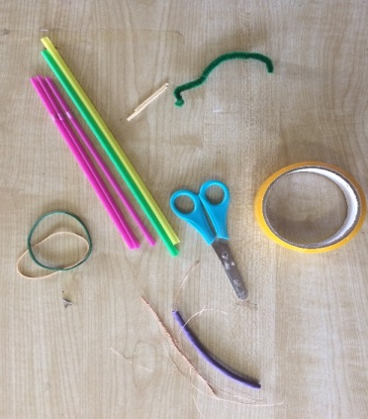
2. Tógáil
Pléigh ábhair oiriúnacha ón rogha
Bioranna Fiacla
Fáiscíní páipéir
Soipíní
súraic tanaí/
tiubha
Sreang/
réiteoirí píopa tanaí/tiubha
Siosúr
Cipíní líreacáin
Téip ghreamaitheach

Slide 20
3. Tástáil
Tástáil an fheiste leighis ar mhúnla na hinchinne a rinneadh as glóthach
Tá inchinn an duine mar a bheadh glóthach má leagtar méar air
Is é an spota dubh an bun an ghlóthaigh an áit a gcaithfidh an fheiste leighis a bhaint amach
Scrúdaigh an dochar a rinneadh don "inchinn" tar éis an fheiste leighis a thástáil

Slide 21
4. Measúnú
Ar éirigh leis an bhfeiste leighis a rinne tú, dar leat? Cén fáth?
Cén feabhas a d'fhéadfá a chur ar an bhfeiste leighis?
Taispeáin d'fheiste leighis don chuid eile den rang.

Slide 22
Tagairtí:
www.flickr.com
www.pixabay.com
smart.servier.com
commons.wikimedia.org
Gray’s Anatomy
Buíochas:
Buíochas ó chroí leis na taighdeoirí go léir a thug léachtaí agus a thug a gcuid ama go fial le linn an chúrsa.
Buíochas freisin leis na múinteoirí uile a bhí rannpháirteach agus a roinn smaointe agus acmhainní go flaithiúil.

Slide 23
D'eascair an foilseachán seo as taighde a rinneadh le tacaíocht airgeadais Fhondúireacht Eolaíochta Éireann (SFI) agus comh-mhaoinítear é faoi Chiste Forbartha Réigiúnaí na hEorpa faoi Dheontas Uimhir 13/RC/2073.
Mhaoinigh Creatchlár a Seacht an Aontais Eorpaigh an clár seo faoi Líonraí Oiliúna Tosaigh Marie Curie (FP7-PEOPLE-2012-ITN) agus faoi Chomhaontú Deontais Uimhir 317304 (AngioMatTrain). Mhaoinigh Clár Horizon 2020 an Aontais Eorpaigh (H2020-MSCA-ITN-2015) an clár seo faoi Líonraí Oiliúna Nuálaíche Marie Skłodowska-Curie agus faoi Chomhaontuithe Deontais 676408 (BrainMatTrain) agus 676338 (Tendon Therapy Train).

